Slide 1
ПРОЕКТ по нравственно-патриотическому воспитанию детей в старшей группе «Село, в котором я живу»
Подготовила- воспитатель
старшей группы
МБДОУ
детский сад №12 с.Георгиевка
Федоренко Ирина Анатольевна
2020 год

Slide 2
краткосрочный
творческий
проект
групповой
исследовательский
ВРЕМЯ ПРОВЕДЕНИЯ -
ОКТЯБРЬ 2020 год
дети
участники
проекта
родители
воспитатели

Slide 3
Актуальность темы:
Патриотизм у каждого ребенка формируется индивидуально, он связан с духовным миром человека. И задача педагога сделать так, чтобы эти переживания были яркими, незабываемыми. Поэтому воспитывать патриотизм необходимо с раннего детства. Одним из ведущих факторов формирования исторического и патриотического сознания детей является их ознакомление с историей родного села, района, края.

Slide 4
Цель проекта:
формирование у детей нравственно – патриотических чувств. Воспитывать у дошкольников любовь к малой Родине – своему селу.
Задачи проекта:
1. Воспитывать любовь к родному селу.
2.Знакомство детей с историей освоения Хабаровского края.
3.Знакомство детей с традициями с. Георгиевка, с народным творчеством.
4. Учить детей принимать участие в обсуждении проблем поселка.

Slide 5
СМОЛЯКОВ Степан Авксентьевич 1916-1968

Slide 6
1 ЭТАП Знакомство с символикой России, Хабаровского края, района имени Лазо.

Slide 7
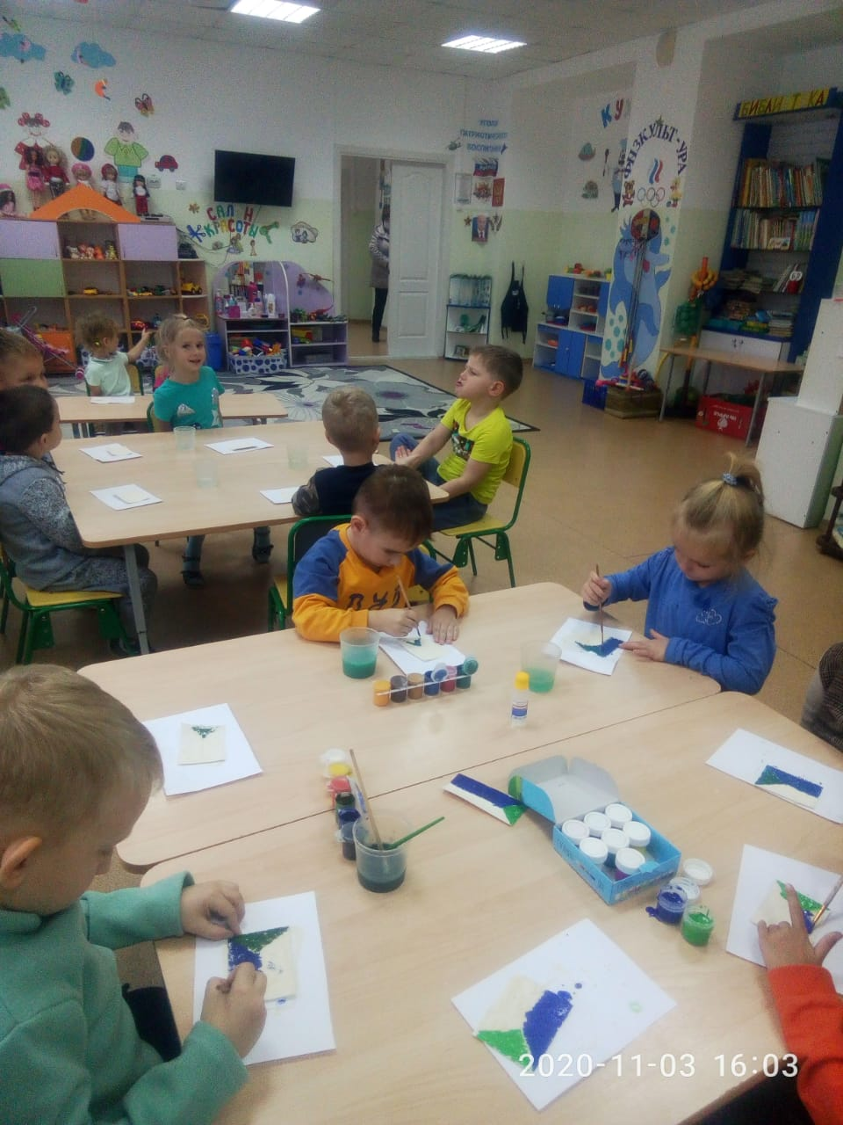
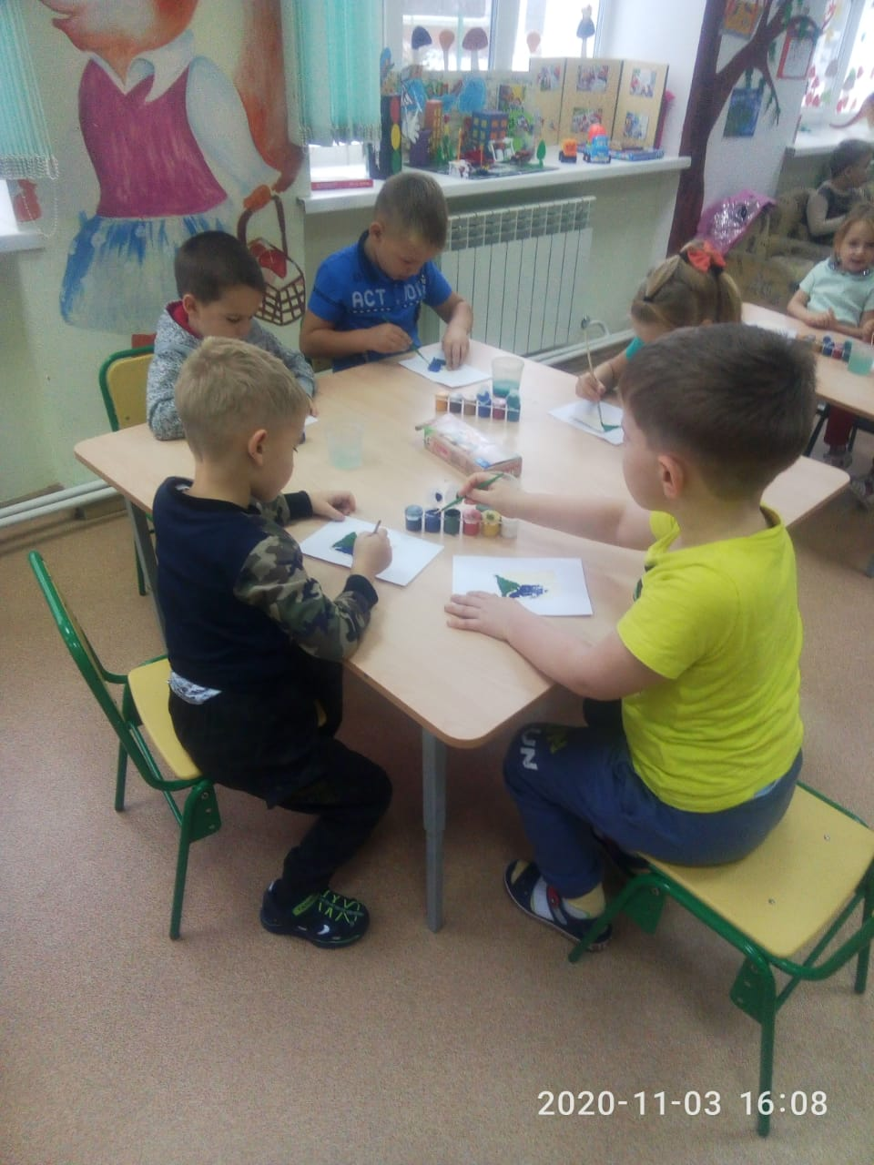
творческая деятельность «ФЛАГ Хабаровского края»
использование нетрадиционной техники
- рисование на манной крупе

Slide 8
ВЫСТАВКА РАБОТ

Slide 9
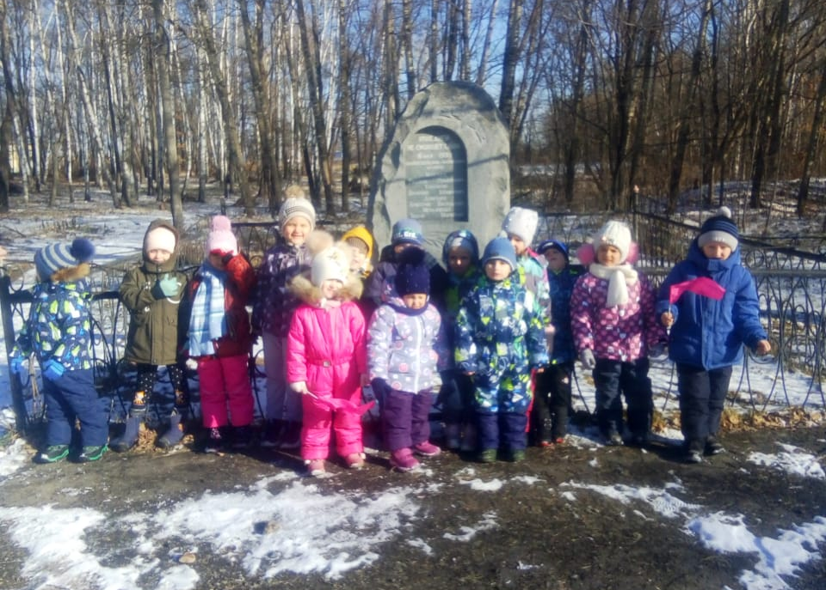
2 ЭТАП Экскурсия в парк к : - Обелиску воинам-односельчнам, погибшим в ВОВ; - Памятнику землякам, замученным белогвардейцами в гражданскую войну; - Памятнику жертвам политических репрессий.

Slide 10
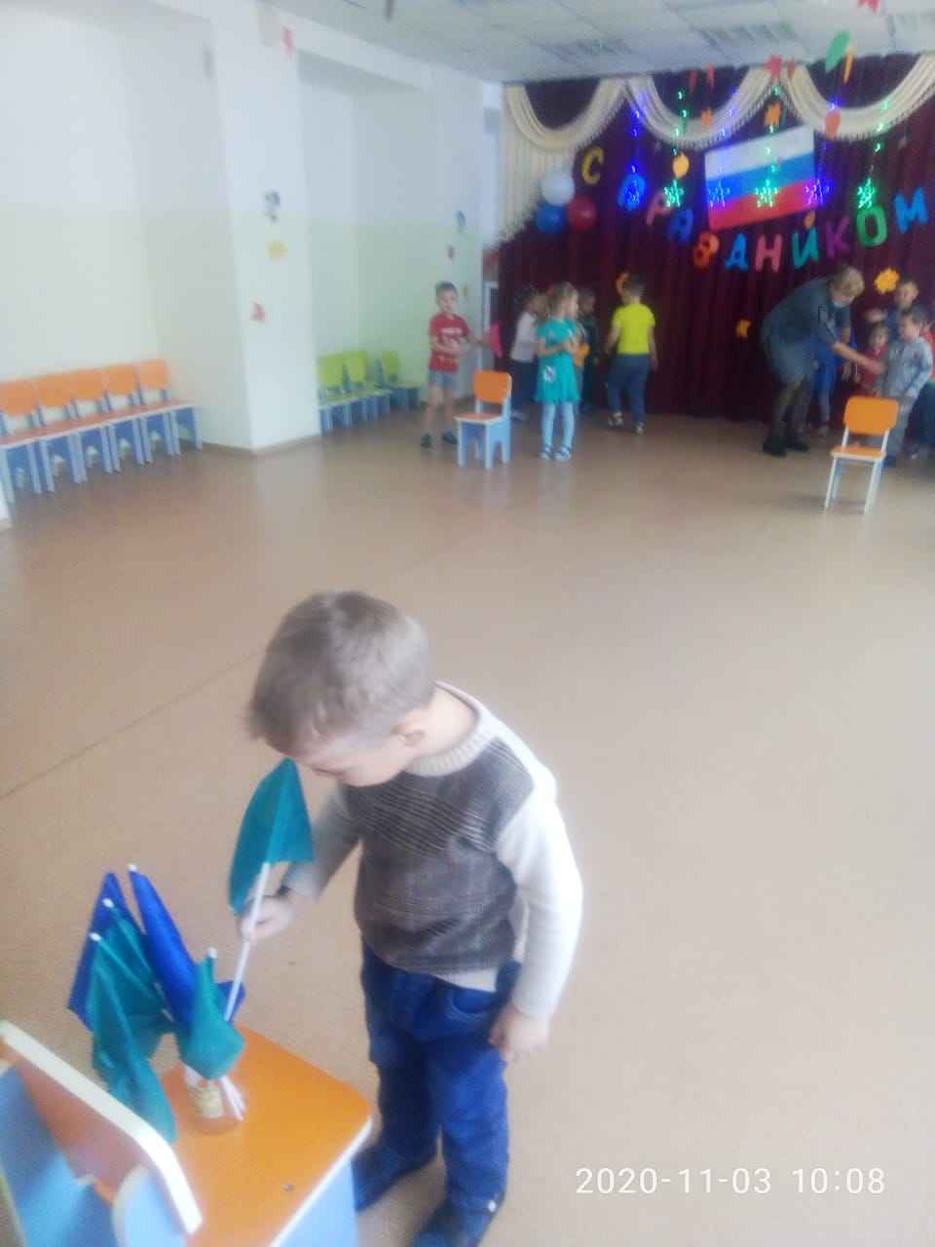
3 ЭТАП Проведение музыкального мероприятия, посвещенного Дню Единства России

Slide 11
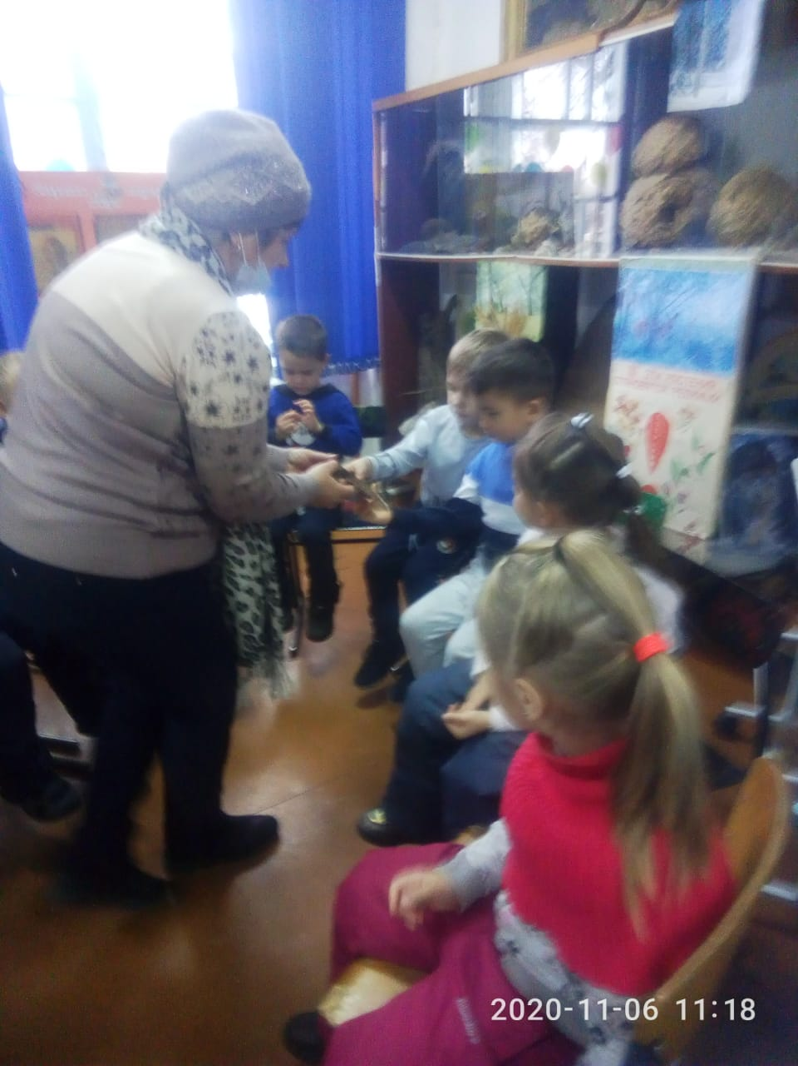
4 ЭТАП Знакомство с окружающим миром: «Заочное путешествие по истории с. Георгиевка»

Slide 12
рисование «МОЯ ГЕОРГИЕВКА»

Slide 13
5 ЭТАП Викторина «Узнай свой дом»

Slide 14
ПОДВЕДЕНИЕ ИТОГОВ
Воспитание маленького патриота начинается с самого близкого для него – семьи, родного дома, детского сада, своей улицы и родного села.
Если в детстве ребенок испытал чувство жалости к другому человеку, радость от хорошего поступка, гордость за своих родителей, то он приобрел эмоциональный опыт, который поможет ему в дальнейшей жизни справиться со многими ситуациями.

Slide 15
СПАСИБО
ЗА
ВНИМАНИЕ !

